Slide 1
第五课 做守法的公民
5.1 法不可违

Slide 2
01
违法无小事
目录
02
警惕身边的违法行为
03
课堂小结
04
课堂练习

Slide 3
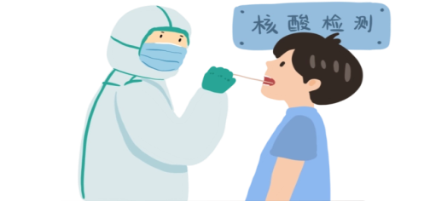
新课导入
1
材料解读：近日，在天津市部分区域组织的全域核酸检测中，有123人因逃避核酸检测被训诫，有8人拘留或警告。
在核酸结果查验及相关排查工作中发现，极少数人谎称“不在津”故意逃避核酸检测，对全区疫情防控工作和人民生命健康安全造成严重影响。
根据《中华人民共和国治安管理处罚法》第五十条之规定依法对123名无故不参加核酸检测人员进行训诫教育。
思考：恶意逃避核酸检测被处罚，给我们什么启示？
依法对违反疫情防控规定情节严重的4人给予拘留处罚，对情节较轻的4人给予警告处罚。
提示：法律禁止的事情坚决不做，违反法律会受到惩罚。一起学习5.1《法不可违》

Slide 4
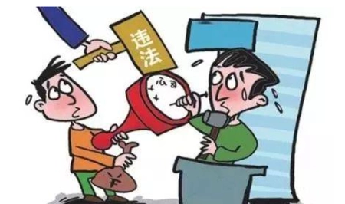
重点问题
2
1.为什么法不可违？
2.违法行为的含义及分类 ？
3.身边的违法行为有哪些？
4.如何做到遵章守法？

Slide 5
01
违法无小事
第一目题

Slide 6
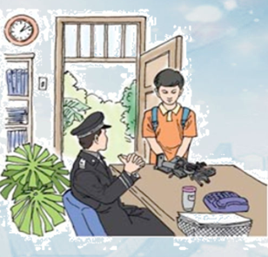
探究一 为什么法不可违
3
运用你的经验：
小勤家里生活比较困难，要强的他想通过自己的劳动减轻家里的负担。看到捡废品能赚钱，小勤决定试试。他来到建筑工地，捡了固定脚手架的铁卡子，准备拿到废品收购站去卖。工地保安发现后，把他送到派出所。
思考：小勤为什么会被送到派出所？这样的事情可以避免吗？怎么避免？
提示：①小勤为了减轻家里的负担勤工俭学，出发点是好的，但是他选择了一种错误的方式，触犯了法律，其行为已经构成了违法，因此被送到了派出所。
②能避免。我们应该学习法律知识，提高遵守法律的意识。

Slide 7
探究一 为什么法不可违
3
结合《未成年人保护法》的规定，思考法律有什么作用？
第十条：父母或者其他监护人应当创造良好、和睦的家庭环境，依法履行对未成年人的监护职责和抚养义务。 禁止对未成年人实施家庭暴力。
第七十四条 网络产品和服务提供者不得向未成年人提供诱导其沉迷的产品和服务。
①指引作用：法律作为一种行为规范，为人们的行为提供一个模式、标准或方向；（可以做什么、必须做什么、应当做什么、不应当做什么）
②评价作用：法律是评价人们和行为是否合法有效的准绳（哪些行为是合法的、哪些行为是非法的）

Slide 8
探究一 为什么法不可违
3
马思纯交通违法，驾车逆行被罚：
思考：马思纯被罚体现了法律的什么特征？
提示：法律对全体社会成员具有普遍的约束力
思考二：这个案例对我们的启示？
提示：违反法律必然受到惩罚，法律是最刚性的社会规则，不违法是人们行为的底线。

Slide 9
归纳1：为什么法不可违（法律的重要作用）
①法律明确告知人们可以做什么，必须做什么，应当做什么，不应当做什么。
②法律还告知人们，哪些行为是合法的，哪些行为是非法的。
③法律是最刚性的社会规则，不违法是人们行为的底线。

Slide 10
探究二 违法行为的含义及分类
3
 | 违反的法律 | 承担的责任 | 危害程度 | 违法大类
民事违法行为
民事法律规范
民事责任
较轻
一般违法行为
行政违法行为
行政法律规范
行政处分
或
行政处罚
较轻
刑事违法行为
刑事法律规范
严重违法行为（犯罪）
刑罚处罚
严重

Slide 11
违法行为的区分
 | 伤害了谁？ | 后果严重吗？ | 谁来处罚？ | 举个例子
民事违法行为 | 个体（个人、团体） | 较轻 | 向对方负责 | 欠钱不还
行政违法行为 | 社会 | 较轻 | 行政机关 | 阻拦高铁
刑事违法行为 | 不分对象 | 严重 | 国家机关 | 贩毒

Slide 12
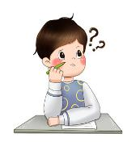
探究二 违法行为的含义及分类
3
讨论一下：违法就是犯罪，这种说法对吗？
民事违法行为和行政违法行为对社会的危害相对轻微，称为一般违法行为。
刑事违法行为是违法行为中最严重的一种，就是我们常说的犯罪。
无论是一般违法行为还是犯罪，都要承担法律责任。
犯罪
违法
结论：犯罪一定违法，违法不一定犯罪。

Slide 13
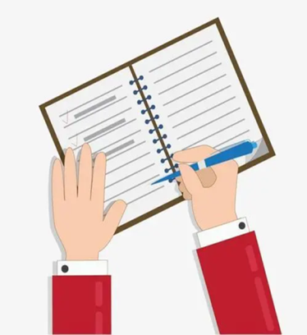
归纳2：违法行为的含义及分类（P48）
含义：违法行为是指出于过错违反法律、法规的规定，危害社会的行为。
根据违反法律的类别分类：
①民事违法行为
②行政违法行为
③刑事违法行为
根据对社会的危害程度分为:
①一般违法行为（危害程度较轻）
②犯罪（危害程度较重）

Slide 14
5
练一练
1、下列四种情形的违法性质和维权方式正确的是（ ）
A．冷某高空抛物，将王先生砸成重伤,拒不赔偿。－－属于行政违法，打“110”报警
B．刘女士与白大爷发生纠纷，在火车站大吵大闹。－－属民事违法,向检察院控告
C．张某将手机落在出租车上，司机拾到后不归还。－－属民事违法，向法院提起诉讼
D．明明因与亮亮有矛盾，到处造谣亮亮考试作弊。－－属刑事违法，向法院提起诉讼
C

Slide 15
5
课堂小测
2、有个别网民在网上传播“南昌核酸检测打架致2人死亡”信息，经查此消息为虚假信息。目前，警方正在对编造、散布、传播谣言的当事人进行深入调查，对扰乱社会秩序的违法行为依法严肃处理。下列对此认识正确的有（ ）
①编造并传播谣言扰乱疫情防控工作，必将受到刑法严惩
②我们要依法履行公民义务，法律禁止做的坚决不做
③网络不是法外之地，疫情面前无小事，切勿心存侥幸
④法无授权不可为，我们要自觉约束自身的行为
A．①② B．②③ C．①④ D．③④
B

Slide 16
5
课堂小测
3、2022年2月8日，杨某从中高风险地区所在城区返回玉林市，未按疫情防控有关规定报备，不执行核酸检测等管理服务措施，被玉林市玉州区警方依法处以行政拘留5日的处罚。对此，下列认识正确的是（ ）
①杨某的行为是严重违法行为
②任何人都没有超越法律的特权
③杨某的行为是一般违法行为
④杨某的个人隐私权受法律保护
A．①② B．①④ C．②③ D．③④
C

Slide 17
5
课堂小测
4、2021年2月19日，公安机关接群众举报，网民“辣笔小球（仇某某）”发布恶意歪曲事实真相、诋毁贬损5名卫国戍边英雄官兵的违法言论，造成了极其恶劣的社会影响。20日，南京警方以涉嫌寻衅滋事罪对仇某某刑事拘留。案例中仇某某的行为是（ ）
A．刑事违法行为 B．一般违法行为 C．行政违法行为 D．民事违法行为
A

Slide 18
5
课堂小测
5、八年级学生王某,平日不守纪律,经常逃课上网,也不接受教育,常常向低年级同学索要钱物,稍有不从,就大打出手。辍学后竟发展到入室盗窃、拦路抢劫等严重违法行为。在一次持刀抢劫过程中，他被公安机关抓获,人民法院依照相关法律规定,判处王某有期徒刑6年。
根据材料，请你回答:
(1)王某哪些行为是一般违法行为?
提示：王某向低年级同学索要财物,向同学大打出手的行为属于一般违法行为。
(2)王某哪些行为是犯罪行为?
提示：王某入室盗窃、拦路抢劫等行为被判处有期徒刑6年,说明他的行为社会危害性大,触犯了刑法,受到了刑罚处罚,所以是犯罪行为。
(3)请你谈谈从这则案例中得到的警示。
提示：谁都不能违法,不违法是人们行为的底线。违法犯罪必然会受到法律的制裁。树立法律意识,增强法治观念,自觉遵纪守法。

Slide 19
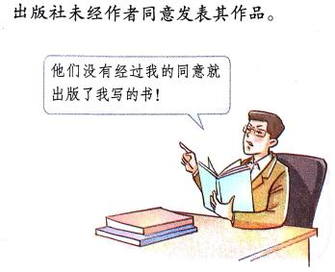
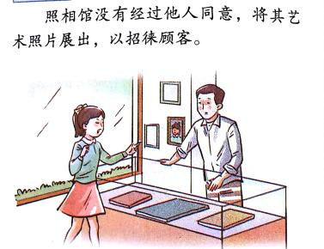
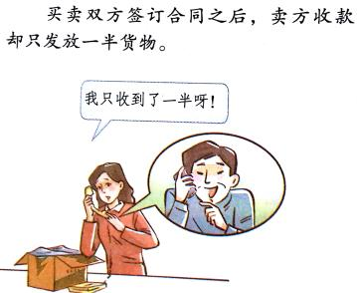
探究三 身边的违法行为有哪些？
3
探究与分享：
侵犯著作权
侵犯肖像权
合同违约行为
思考：根据你的经验，上述行为违法吗？属于哪种违法行为？
提示：违法，属于民事违法行为。

Slide 20
探究三 身边的违法行为有哪些？
3
网上散布涉疫谣言被处罚：
思考一：材料中吴某违反了哪部法律，属于哪种违法行为？
答案：违反了《治安管理处罚法》，属于行政违法行为。
思考二：在生活中，我们要如何避免类似事件的发生？
提示：社会生活中，我们要分清是非，增强守法观念，严格遵守治安管理的法律规定。
思考三：你还知道哪些行政违法行为？

Slide 21
归纳3：如何做到遵章守法
①遵章守法是社会和谐的保证。我们要认识一般违法行为的危害，自觉依法规范自己的行为。
②在社会生活中，要分清是非，增强守法观念，严格遵守治安管理的法律规定。
③在社会交往中，我们要依法从事民事活动，既要维护自己的权益，又要尊重他人的权益，促进社会健康和谐发展。

Slide 22
课堂小结
4
为什么法不可违
违法无小事
民事违法行为
行政违法行为
刑事违法行为
违法行为的含义及分类
一般违法行为
犯罪
法不可违
认识身边违法行为
警惕身边的违法行为
自觉做到遵章守法

